Slide 1
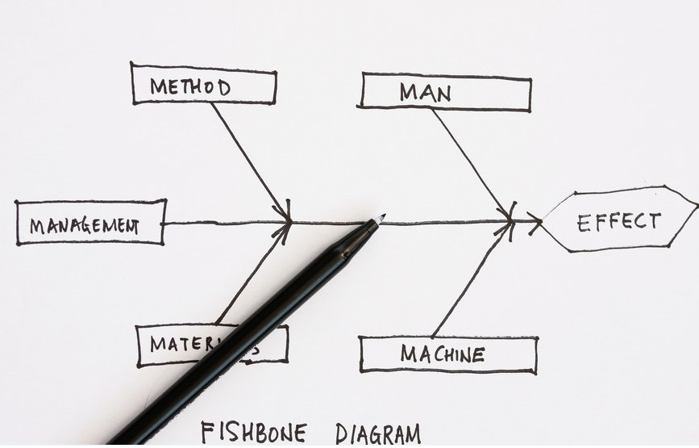
Le diagramme d’Ishikawa

Slide 2
Le diagramme d’Ishikawa
Le diagramme de causes et effets appelé aussi diagramme en arêtes de poisson ou bien de manière plus courte le diagramme 5M :
Il s’agit d’un outil conçu par Kaoru ISHIKAWA (1915 – 1989).
Ishikawa était un ingénieur japonais qui a travaillé pour Nissan et qui fit partie de la Juse (Union of Japanese Scientists and Engineers) dans laquelle se retrouvaient pour échanger leurs idées de grands noms de la gestion de la qualité tels que Deming, Taguchi ou encore Juran.

Slide 3
Le diagramme d’Ishikawa
A quoi sert le diagramme d’Ishikawa?
Il permet d’analyser les grandes catégories de causes qui peuvent entrainées un effet particulier.
Il est particulièrement bien adapté à la gestion des risques qui fait partie de la gestion du projet.
En faisant commencer les catégories de causes par la lettre M, cela permet de les mémoriser facilement :
Machines, Main-d’œuvre, Méthodes, Matières, Milieu
On peut y ajouter une 6ème catégorie, celle des Mesures

Slide 4
Le diagramme d’Ishikawa
Les « M » | Significations
Machines | il s’agit du matériel nécessaire au projet : locaux, outillage (Hardware), cette catégorie requière un investissement.
Main-d'œuvre | les personnes internes et externes (y compris le management), qui participent au projet, ou qui sont liées à l’objectif du projet.
Méthodes | les procédures existantes, les modes d’emploi utilisés, le livret d’accueil …
Matières | tout ce qui est consommable et utile au projet ou à l’objectif du projet, les matières premières, le papier (documents), l’électricité …
Milieu | l’environnement physique et humain pouvant influer sur le projet, les conditions de travail, le parking, les espaces verts … L’AMBIANCE !
Mesures | cette sixième catégorie, comprend tout ce qui peut être quantifié donc mesuré pour parvenir à l’effet escompté.
Ce diagramme permet de visualiser toutes les causes d’un problème donné et peut servir de base de planification des actions à mener pour résoudre chacune des causes.

Slide 5
Le diagramme d’Ishikawa
Pour construire votre diagramme d’Ishikawa …
Suivre les étapes suivantes :
Définir précisément l’effet recherché, ou le problème identifié et son impact sur le projet …
Lister toutes les causes possibles vous venant à l’esprit, l’idéal étant de faire cet exercice en groupe.
Regrouper les causes dans les grandes catégories de causes commençant par M.
Détailler les causes en sous-causes, puis déterminer la cause la plus probable.
Lister le plan d’actions pour résoudre chaque défaut.

Slide 6
Le diagramme d’Ishikawa
Un exemple pour illustrer
Exemple d’effet : très mauvais taux de satisfaction de la clientèle d’une entreprise. Objectif du projet : amélioration du taux de satisfaction clientèle.
Causes probables identifiées : problèmes de coupure de réseau informatique dans l’entreprise, temps d’attente trop long au téléphone, personnel très insuffisant, manque de procédures pour former les nouveaux arrivants, manque de lumière naturelle dans le call-center (dépression des techniciens), manager souvent absent, panne d’imprimante succédant à un gaspillage de papier et coupure de serveur suite à un orage avec absence de serveur de secours.
« Cas extrême où les causes menant à l’effet sont nombreuses et identifiables ».
Les catégories M :
Machines : Nombre d’imprimantes et de serveurs insuffisants …
Main-d'œuvre : Personnel très insuffisant, absentéisme, management …
Méthodes : Manque de procédures …
Matières : Gaspillage de papier, coupures d’électricité suite à un orage …
Milieu : Call-center trop sombre …

Slide 7
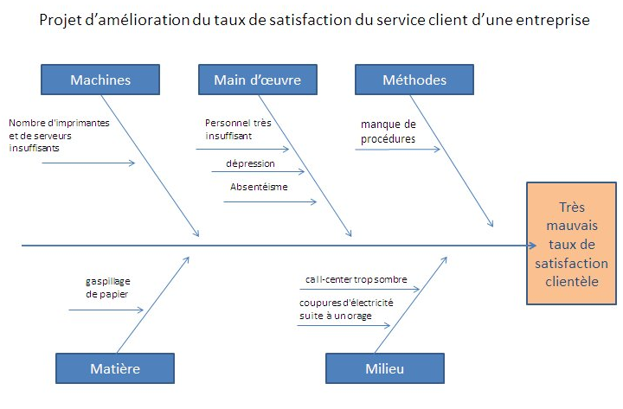
Le diagramme d’Ishikawa
Voici dans notre exemple ce que donne le diagramme d’Ishikawa :

Slide 8
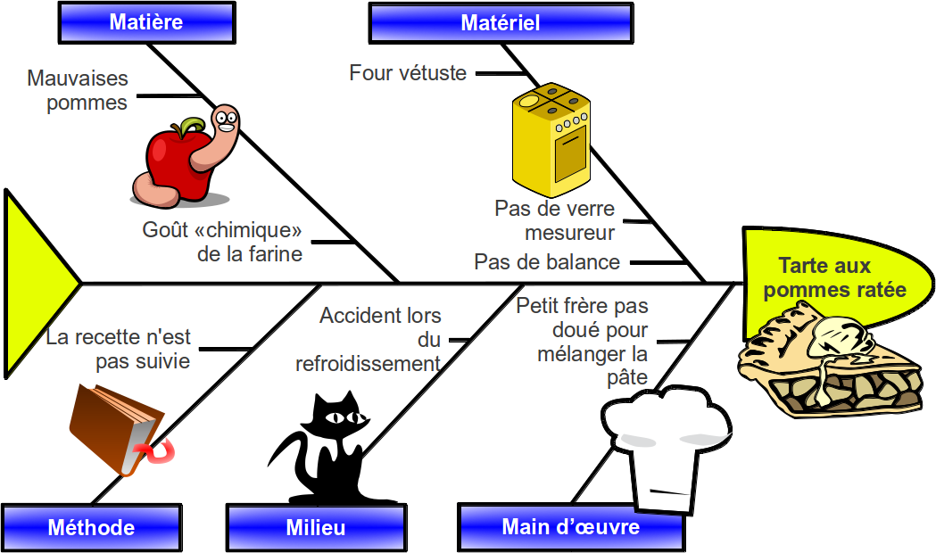
Le diagramme d’Ishikawa
Un exemple plus « domestique » …

Slide 9

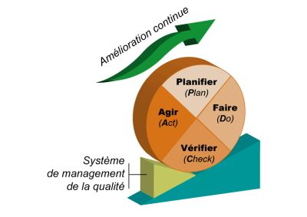
La roue de Deming : le P.D.C.A.
Plan
Planifier et préparer le travail à effectuer. Etablir les objectifs, définir les tâches à exécuter.
Do
Faire, réaliser. Exécuter les tâches prévues. Il peut être intéressant de limiter l'ampleur et la portée des tâches à exécuter afin de disposer d'un meilleur contrôle (processus répétitif).
Check
Vérifier les résultats. Mesurer et comparer avec les prévisions.
Act
Agir, corriger, prendre les décisions qui s'imposent. Identifier les causes des dérives entre le réalisé et l'attendu. Identifier les nouveaux points d'intervention, redéfinir les processus si nécessaire. Boucler, c'est une roue.
La roue de Deming, le PDCA
L'idée étant de répéter les 4 phases : Plan, Do, Check, Act tant que le niveau attendu n'est pas atteint. (Voir aussi la méthode Lean Six Sigma : Define, Measure, Analyze, Improve, Control).
Définir, Mesurer, Analyser, Améliorer, Maîtriser

Slide 10
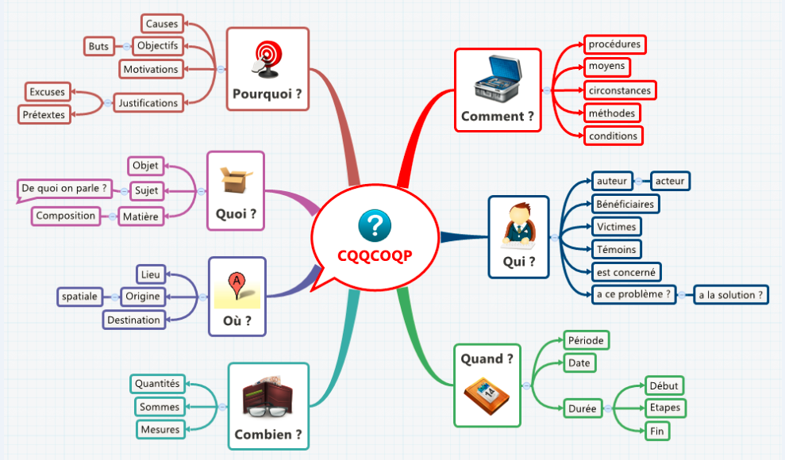

Slide 11
Le C.Q.Q.C.O.Q.P appliqué simplement
(C) Comment ? ( De quelle façon, dans quelles conditions, par quel procédé ) (Q) Quoi ? ( Avec quoi, en relation avec quoi , objectif, souhait) (Q) Qui ? ( De qui , avec qui, pour qui ) (C) Combien ? ( Dans quelle mesure, quel nombre, quel coût ) (O) Où ? ( Où , par où, vers où ) (Q) Quand ? ( À partir de quand , jusqu’à quand, combien de temps ) (P) Pourquoi ? ( Cause, facteur déclenchant, motif, finalité, situation finale souhaitée)
Conseils d’Utilisation :
Bien préciser dés le départ l’objet de l’analyse.
Que s’agit-il d’analyser : Un problème, une situation , un processus, une solution ?
Les combien ? et les pourquoi ? peuvent se poser à la suite des autres questions .
Ce procédé permet de renforcer l’argumentaire.
Le combien ? est souvent utilisé afin de donner une mesure de l’enjeu global …

